Slide 1
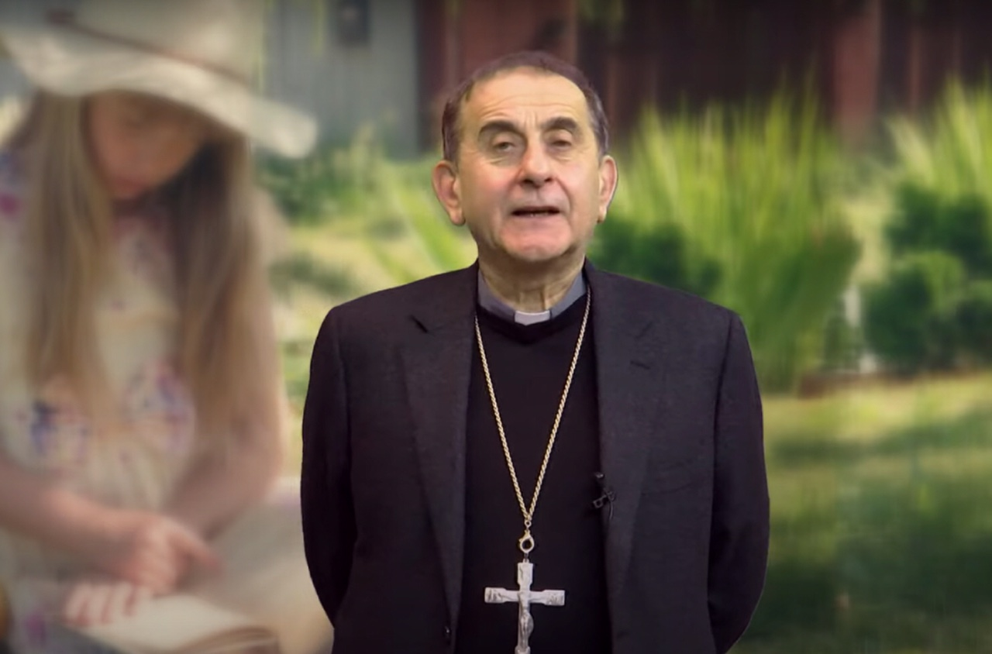
Il nostro Arcivescovo ci fa Catechismo!
“Incredibile! Maurizio si è messo a studiare”. Ascoltiamolo!

Slide 2
Come la creta da informe, nelle mani del vasaio, diventa un bellissimo vaso, così lo Spirito riempie la nostra vita e ci rende capaci di bene e di bellezza.

Slide 3
RICORDA!
L’Arcivescovo ci sta parlando dei FRUTTI dello SPIRITO

Slide 4
RICORDATE I RUTTI?

Slide 5
CI PARLA DEI TALENTI

Slide 6
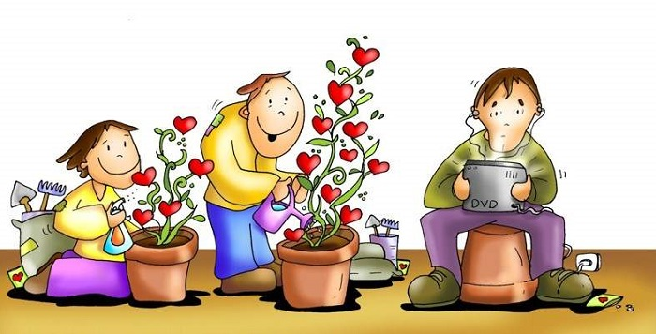

Slide 7
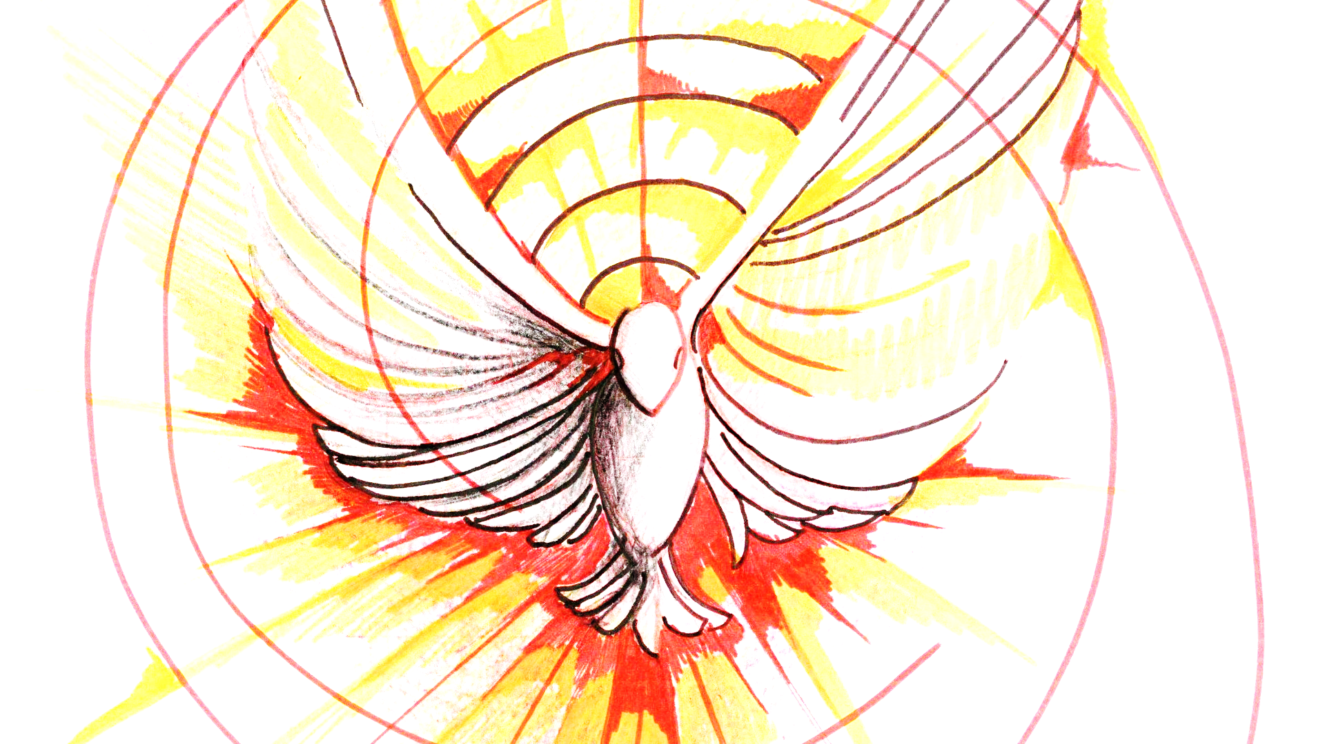
IL FRUTTO E’ IL RISULTATO
DELL’AZIONE DELLO SPIRITO SANTO.
LO SPIRITO SANTO AGISCE E PRODUCE FRUTTI)

Slide 8
Cosa ti ha colpito di quanto l’Arcivescovo ha detto?

Slide 9
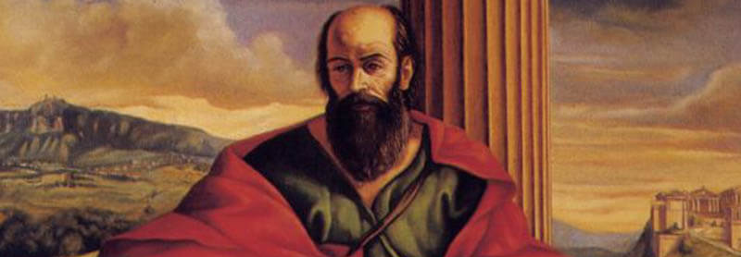
A ciascuno è data una manifestazione particolare dello Spirito per il bene comune. (1Cor 12, 7)

Slide 10
COME SI MANIFESTA LO SPIRITO?)
CAPACITA’ di ACCOGLIERE
CAPACITA’ di DONARE AMORE
CAPACITA’ di VEDERE IL BENE
GIOIA di SENTIRSI FIGLI di DIO
DISPONIBILITA’ AD ASSUMERSI IMPEGNI A FAVORE DEGLI ALTRI
DESIDERIO di AMARE DIO
VOLONTA’ di DONARE
VOLONTA’ di AIUTARE GLI ALTRI

Slide 11
COME SI MANIFESTA LO SPIRITO?)
DISPONIBILITA’ ad IMPARARE
AMORE per LA VITA
CAPACITA’ di VEDERE OGNI COSA BUONA COME DONO di DIO
CAPACITA’ di SUSCITARE IL BENE
CAPACITA’ di VEDERE LA BELLEZZA
GIOIA PER IL BENE CHE FIORISCE ATTORNO A NOI
CAPACITA’ di ASSUMERE UN RUOLO PER IL BENE COMUNE
DESIDERIO di CRESCERE FORTI NELLA FEDE

Slide 12
E TU? QUALE MANIFESTAZIONE DELLO SPIRITO VEDI IN TE?

Slide 13
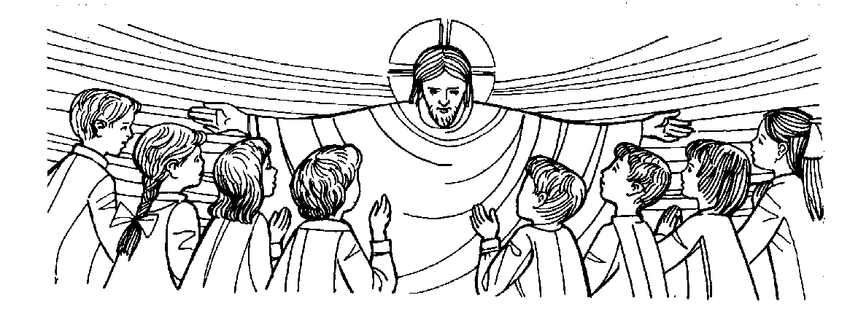
VORREI DIRE A GESU’ ….
Vorrei ………….
per …………
Vorrei ………….
per …………
Vorrei ………….
per …………
Vorrei ………….
per …………

Slide 14
Bravi a tutti! Siete sempre una meravigliosa sorpresa.

